Slide 1


TRƯỜNG TIỂU HỌC ĐOÀN KHUÊ
TỰ NHIÊN XÃ HỘI

Slide 2
Bài 28: Ôn tập chủ đề trái đất và bầu trời

Slide 3
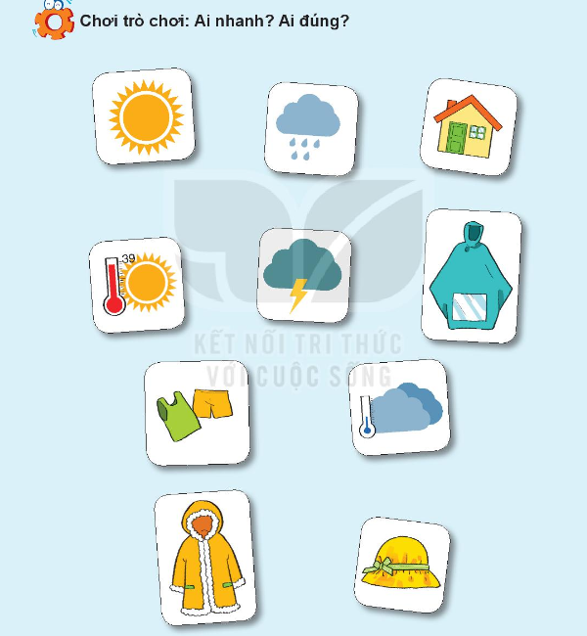

Slide 4
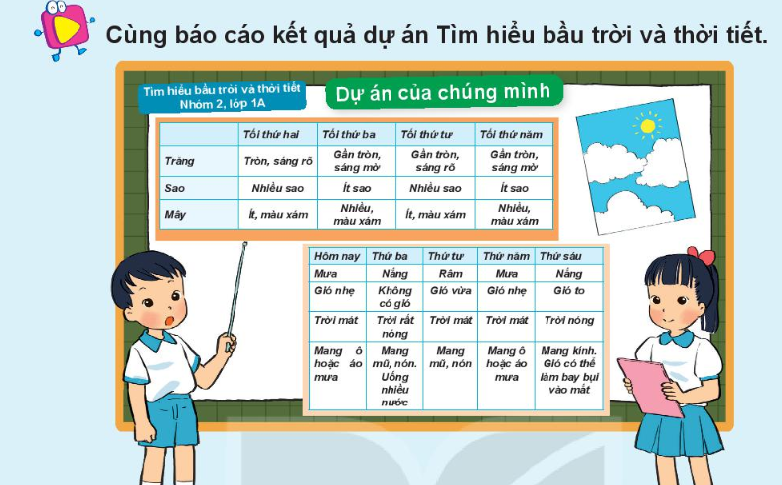

Slide 5
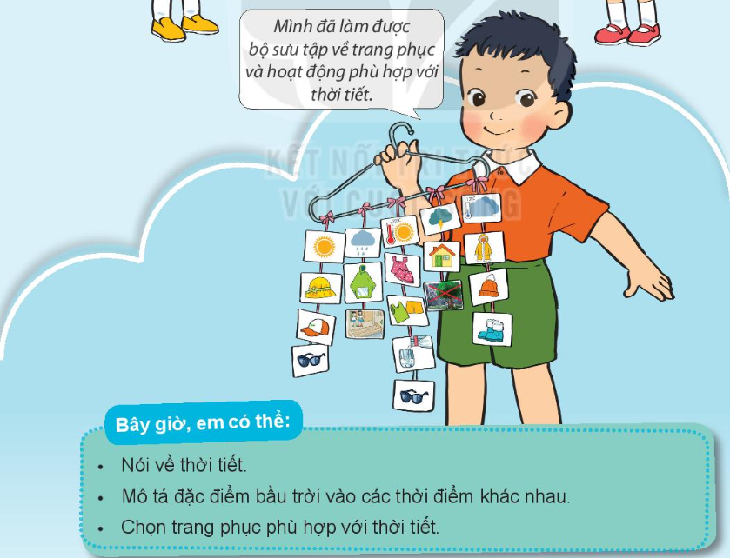
Kết luận

Slide 6
Dặn dò ..................... ..................

